Slide 1


François d’Espinay
St Luc
Restauration de la sépulture de

Slide 2
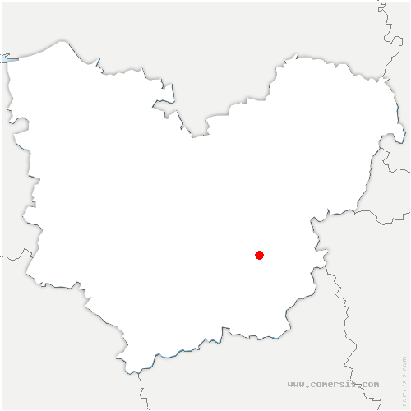
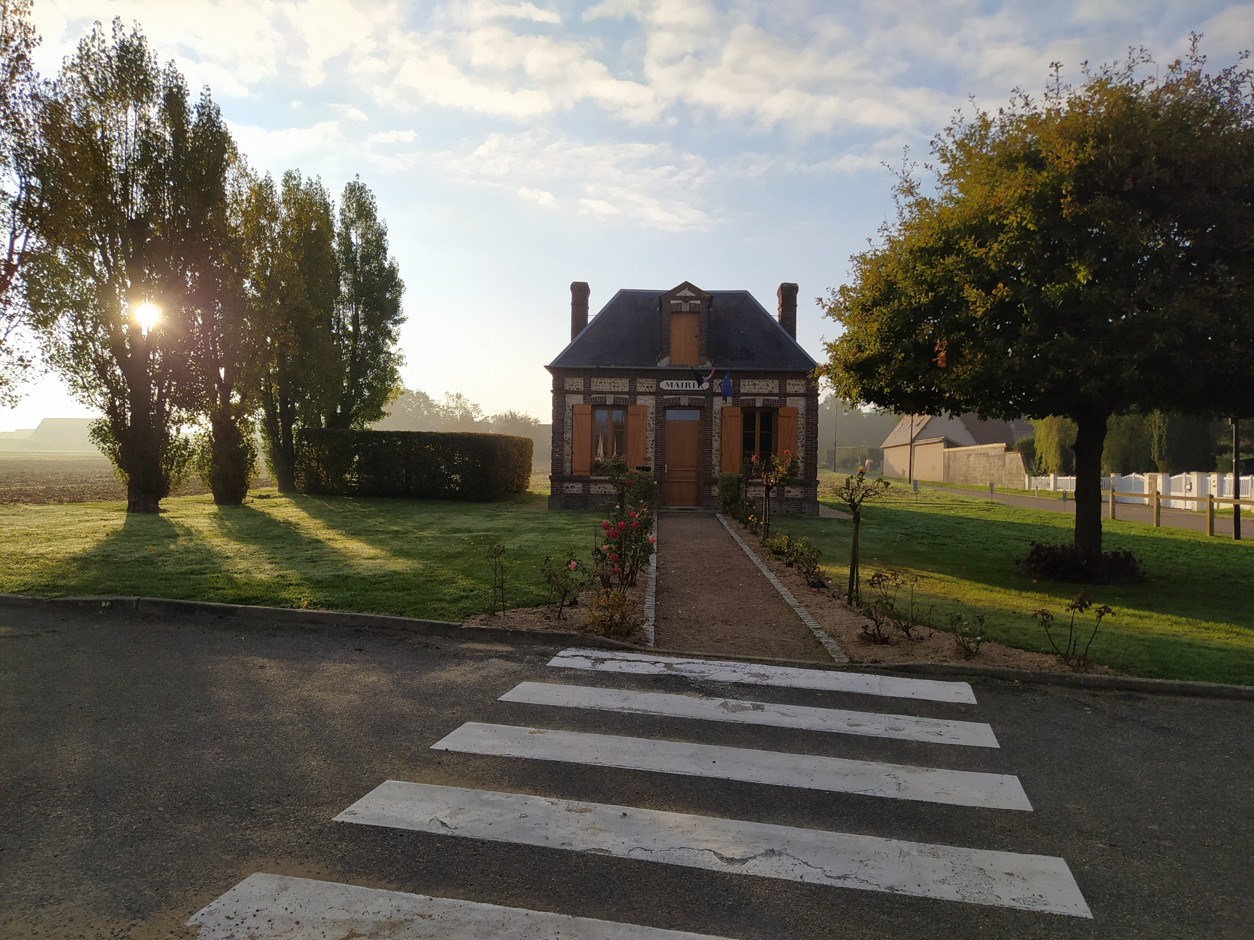
Saint-Luc
C’est ici que l’histoire commence

Slide 3
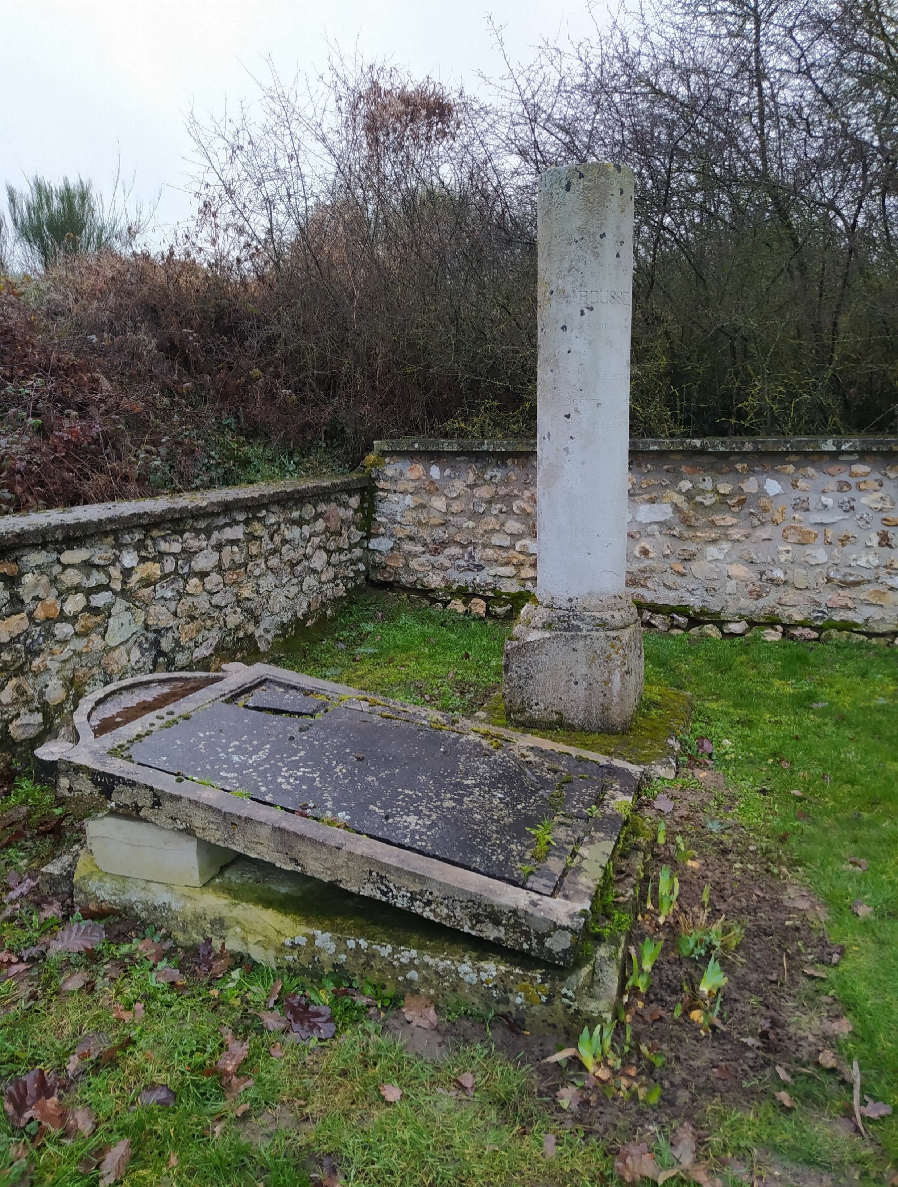
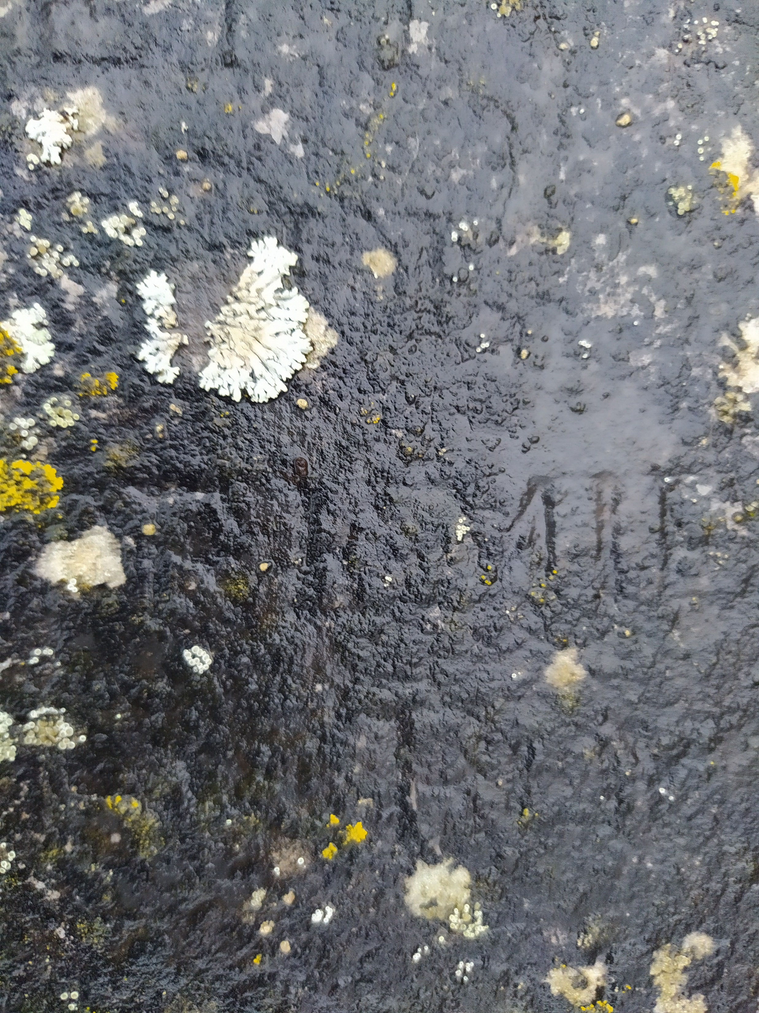
Au fond de notre petit cimetière,
Une découverte étonnante ….
La sépulture d’un personnage important, semble-t-il….

Slide 4
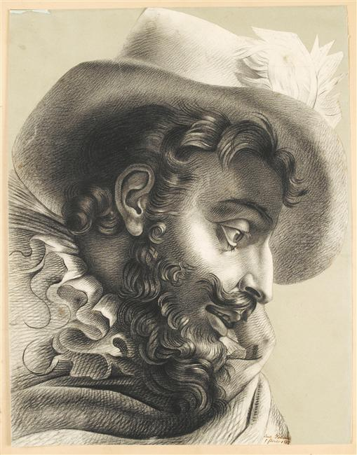
Des recherches longues et fructueuses, les travaux de Messieurs Marquigny et Hermier, nous conduisent à lui :

Slide 5
François d’Espinay Saint-Luc
Seigneur de Saint- Luc, Bezancourt, Alges, Avefnes & autres lieux,
Comte d'Estelan,
Baron de Crevecoeur,
Châtelain de Gaille-Fontaine, Beaussant,
qualifié de Monseigneur,
surnommé le Brave St Luc

Slide 6
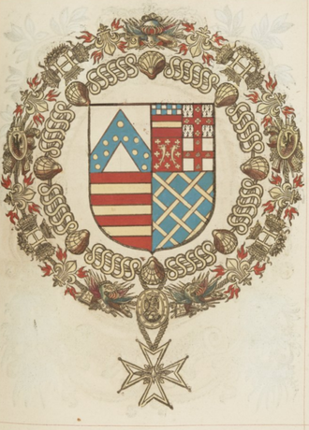
premier Pair du Cambrésis,
Chambellan du Roi,
Gouverneur de Saintonge et de Brouage,
Mestre-de-Camp Général des Troupes Françaises,
Lieutenant-Général de Bretagne,
Chevalier de Saint-Michel, et ensuite du Saint-Esprit,
Grand-Maître de l'Artillerie de France

Slide 7
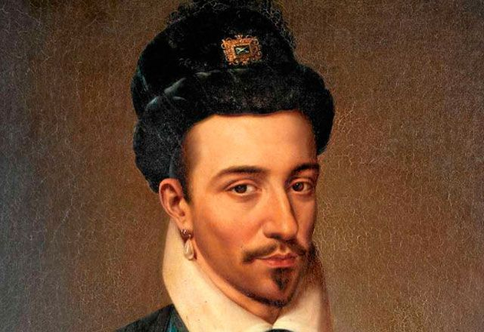
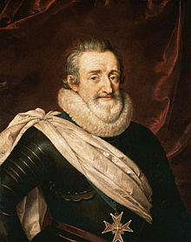
Ami et serviteur fidèle de
Henri III
PUIS
Henri IV

Slide 8
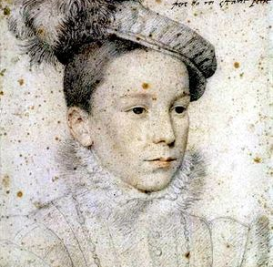
De noble naissance, fils de Valeran d’Espinay et de Marguerite de Grouches, il est élevé à la cour des Valois.
Il est compagnon de jeu du futur Henri III

Slide 9
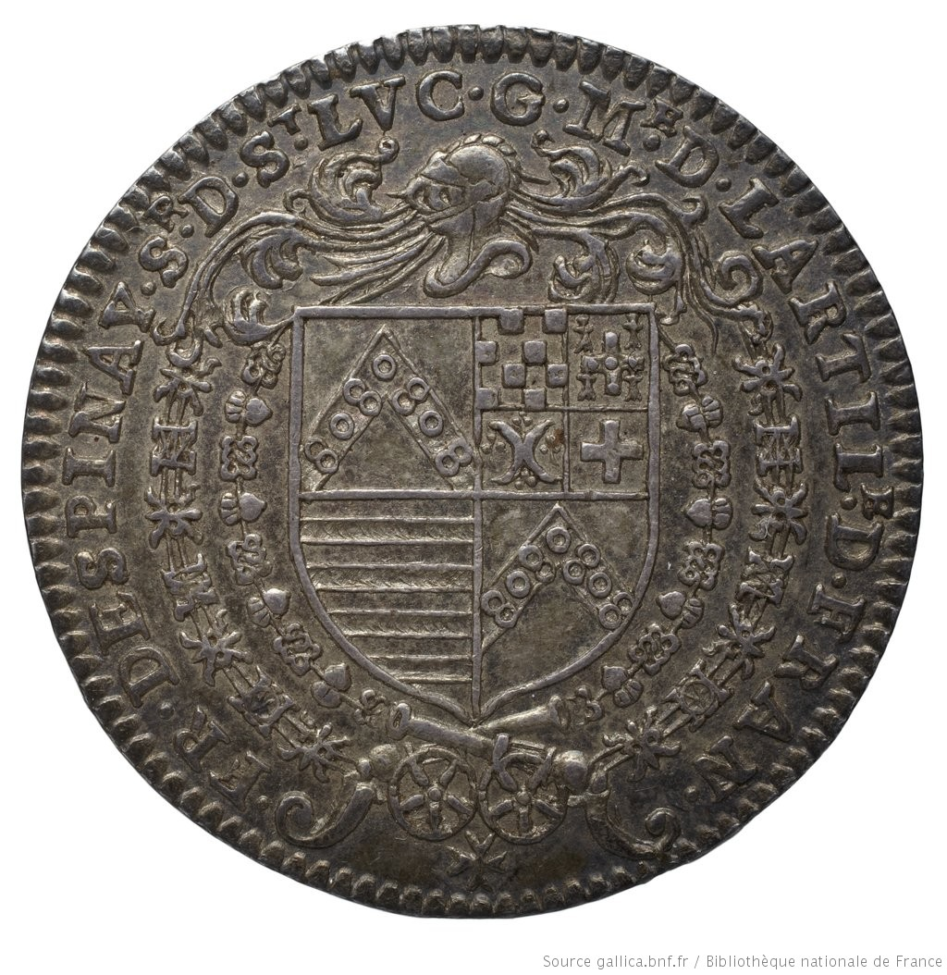
Fidèle parmi les fidèles, il suit le roi dans toutes les batailles :
Pour Henri III :
Batailles de Jarnac et de Moncontour en 1569 : il a 15 ans !
Varsovie pour prise du trône en 1576
Mestre de camp du régiment de Sarrieu en 1578
Nommé par le roi gouverneur de Saintonge et de Brouage en 1579
Reprise de l’île d’Oléron en 1586
Bataille de Coutras en 1587
Pour Henri IV :
Lieutenant-Général de Bretagne de 1592 à 1596
Siège de Paris 1590
Siège de Noyon et Rouen en 1590
Prise de Mayenne, siège de Rochefort
Chargé par le roi de négocier la reddition de Paris en 1594
Lieutenant général de Picardie en 1595
Bataille d’ Ivry
Grand maître de l’artillerie
Siège d’Amiens en 1597 au cours duquel il meurt d’un tir d’arquebuse à la tête

Slide 10
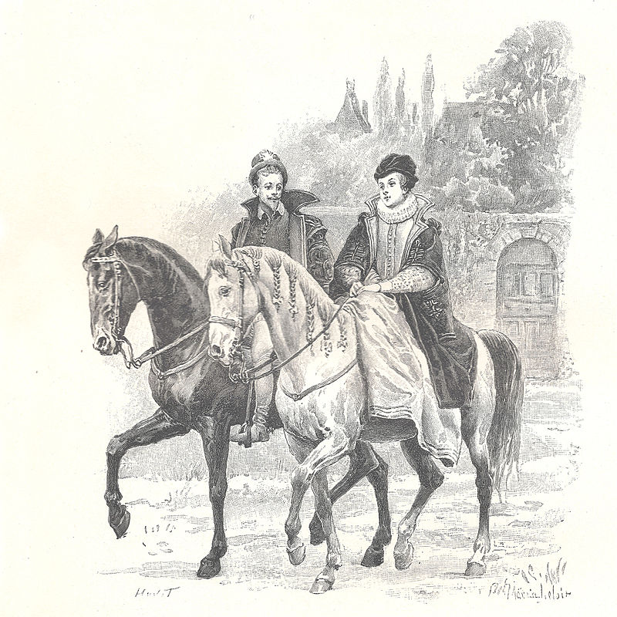
Un somptueux mariage orchestré par Henri III
Le 9 février 1579,
François d’Espinay St Luc,
favori du roi,
épouse
Jeanne de Cossé Brissac

Slide 11
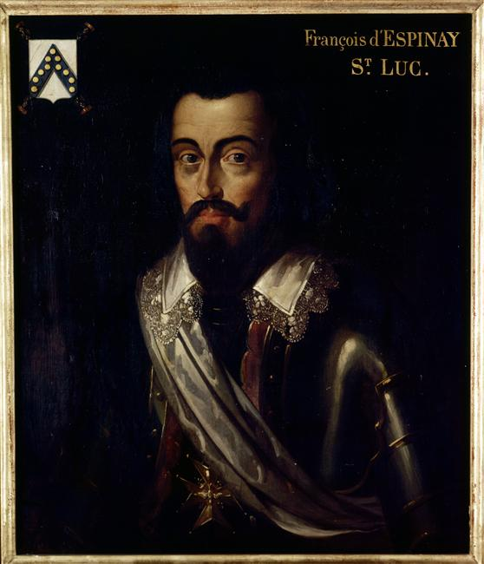
L’ami, le fidèle, le brave, le favori a-t-il failli ?
C’est la disgrâce !
La véritable raison est encore inconnue à ce jour.
Les hypothèses les plus farfelues* ont été formulées à la cour…..Henri III l’écarte définitivement.
François d’Espinay se retire dans son gouvernement de Brouage
* Voir biographie

Slide 12
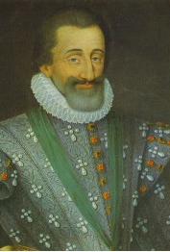
Retour triomphal aux côtés d’Henri IV
Le roi apprécie sa fidélité et sa grande bravoure.
Il le couvre de distinctions et lui confie de grandes missions, notamment la négociation de la reddition de Paris, qu’il mène brillamment.

Slide 13
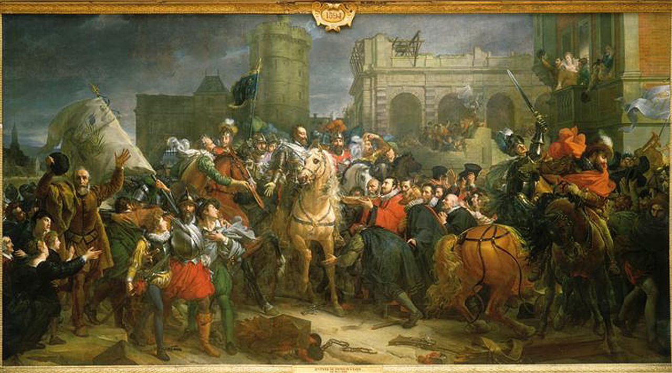
L’entrée d’Henri IV dans Paris
au premier plan sur la droite ,
vêtu d’une étole rouge, François d’Espinay
Toile de François Gérard exposée dans la galerie des Batailles du château de Versailles

Slide 14
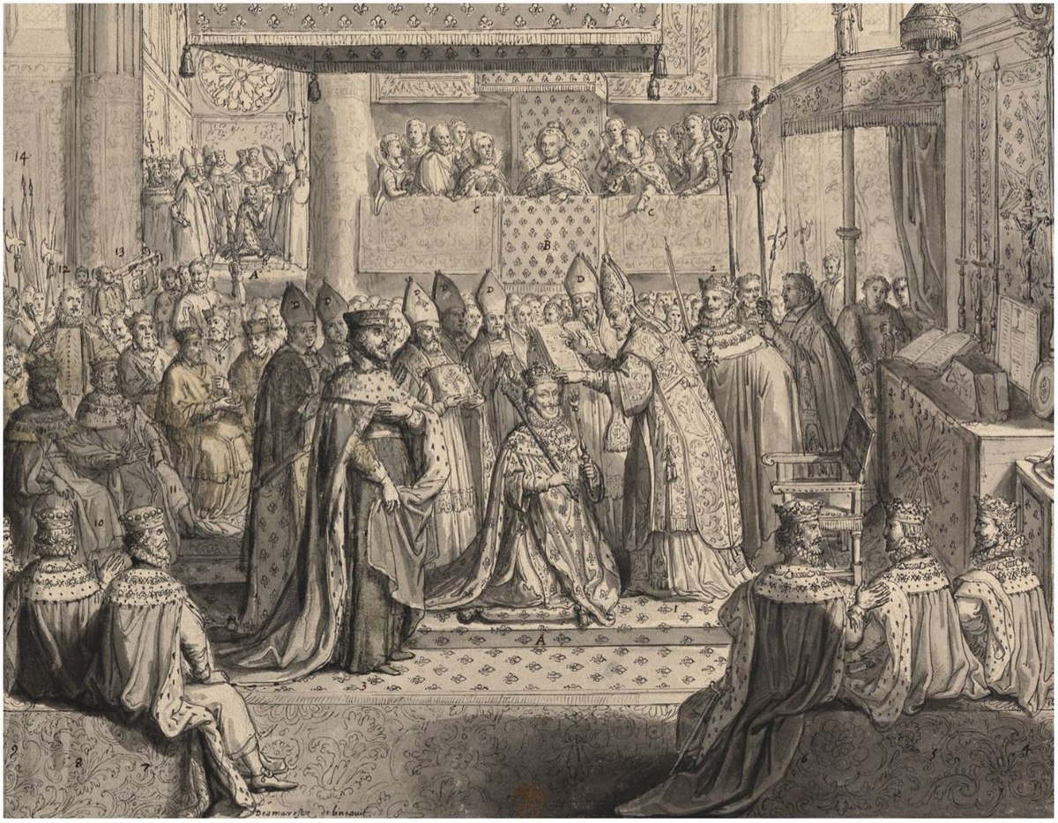
Lors du sacre de Henri IV, c’est François d’Espinay qui tient la pointe du manteau du roi.

Slide 15
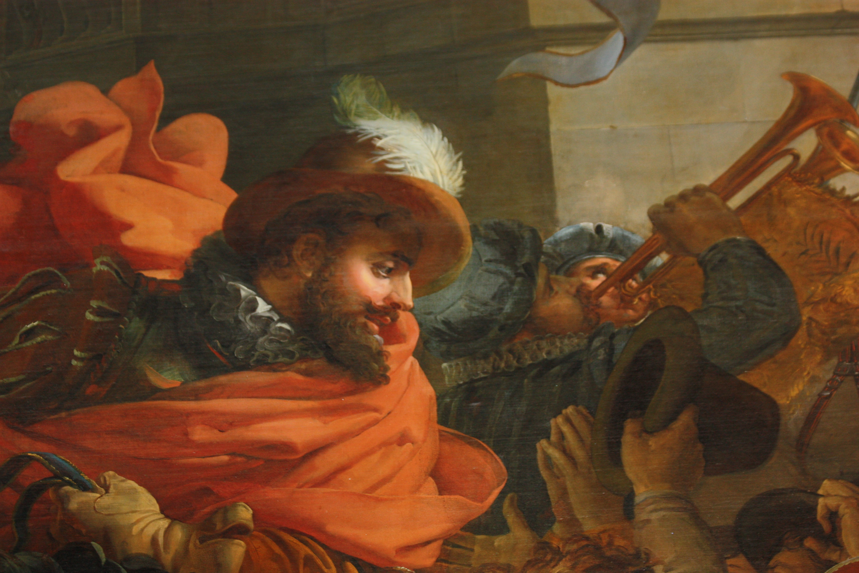
A 43 ans, François d’Espinay St Luc meurt à la bataille d’Amiens d’un tir d’arquebuse à la tête.
Il sera enterré avec les honneurs à la chapelle d’Orléans du couvent des Célestins (aujourd’hui disparu), près des sépultures des rois et nobles de haute lignée. Son cœur est enterré à St Luc

Slide 16
1597
Ainsi s’achève la vie de l’homme dont on a dit qu’il était doué d'un esprit plein de vivacité et d'agrément,
qu'il sut orner par la culture des lettres,
Il était recherché pour la droiture de son caractère et l'aménité de ses moeurs
auxquelles se joignaient des avantages physiques qui en firent un des plus beaux cavaliers
de son temps.
Il devint l'un des gentilshommes les plus dévoués et les plus remarquables par sa bravoure et par ses
bons conseils.(notice historique et biographie de la Famille St Luc – BNF)
Oncques faillir = ne jamais faillir : devise de la famille D’espinay St Luc

Slide 17
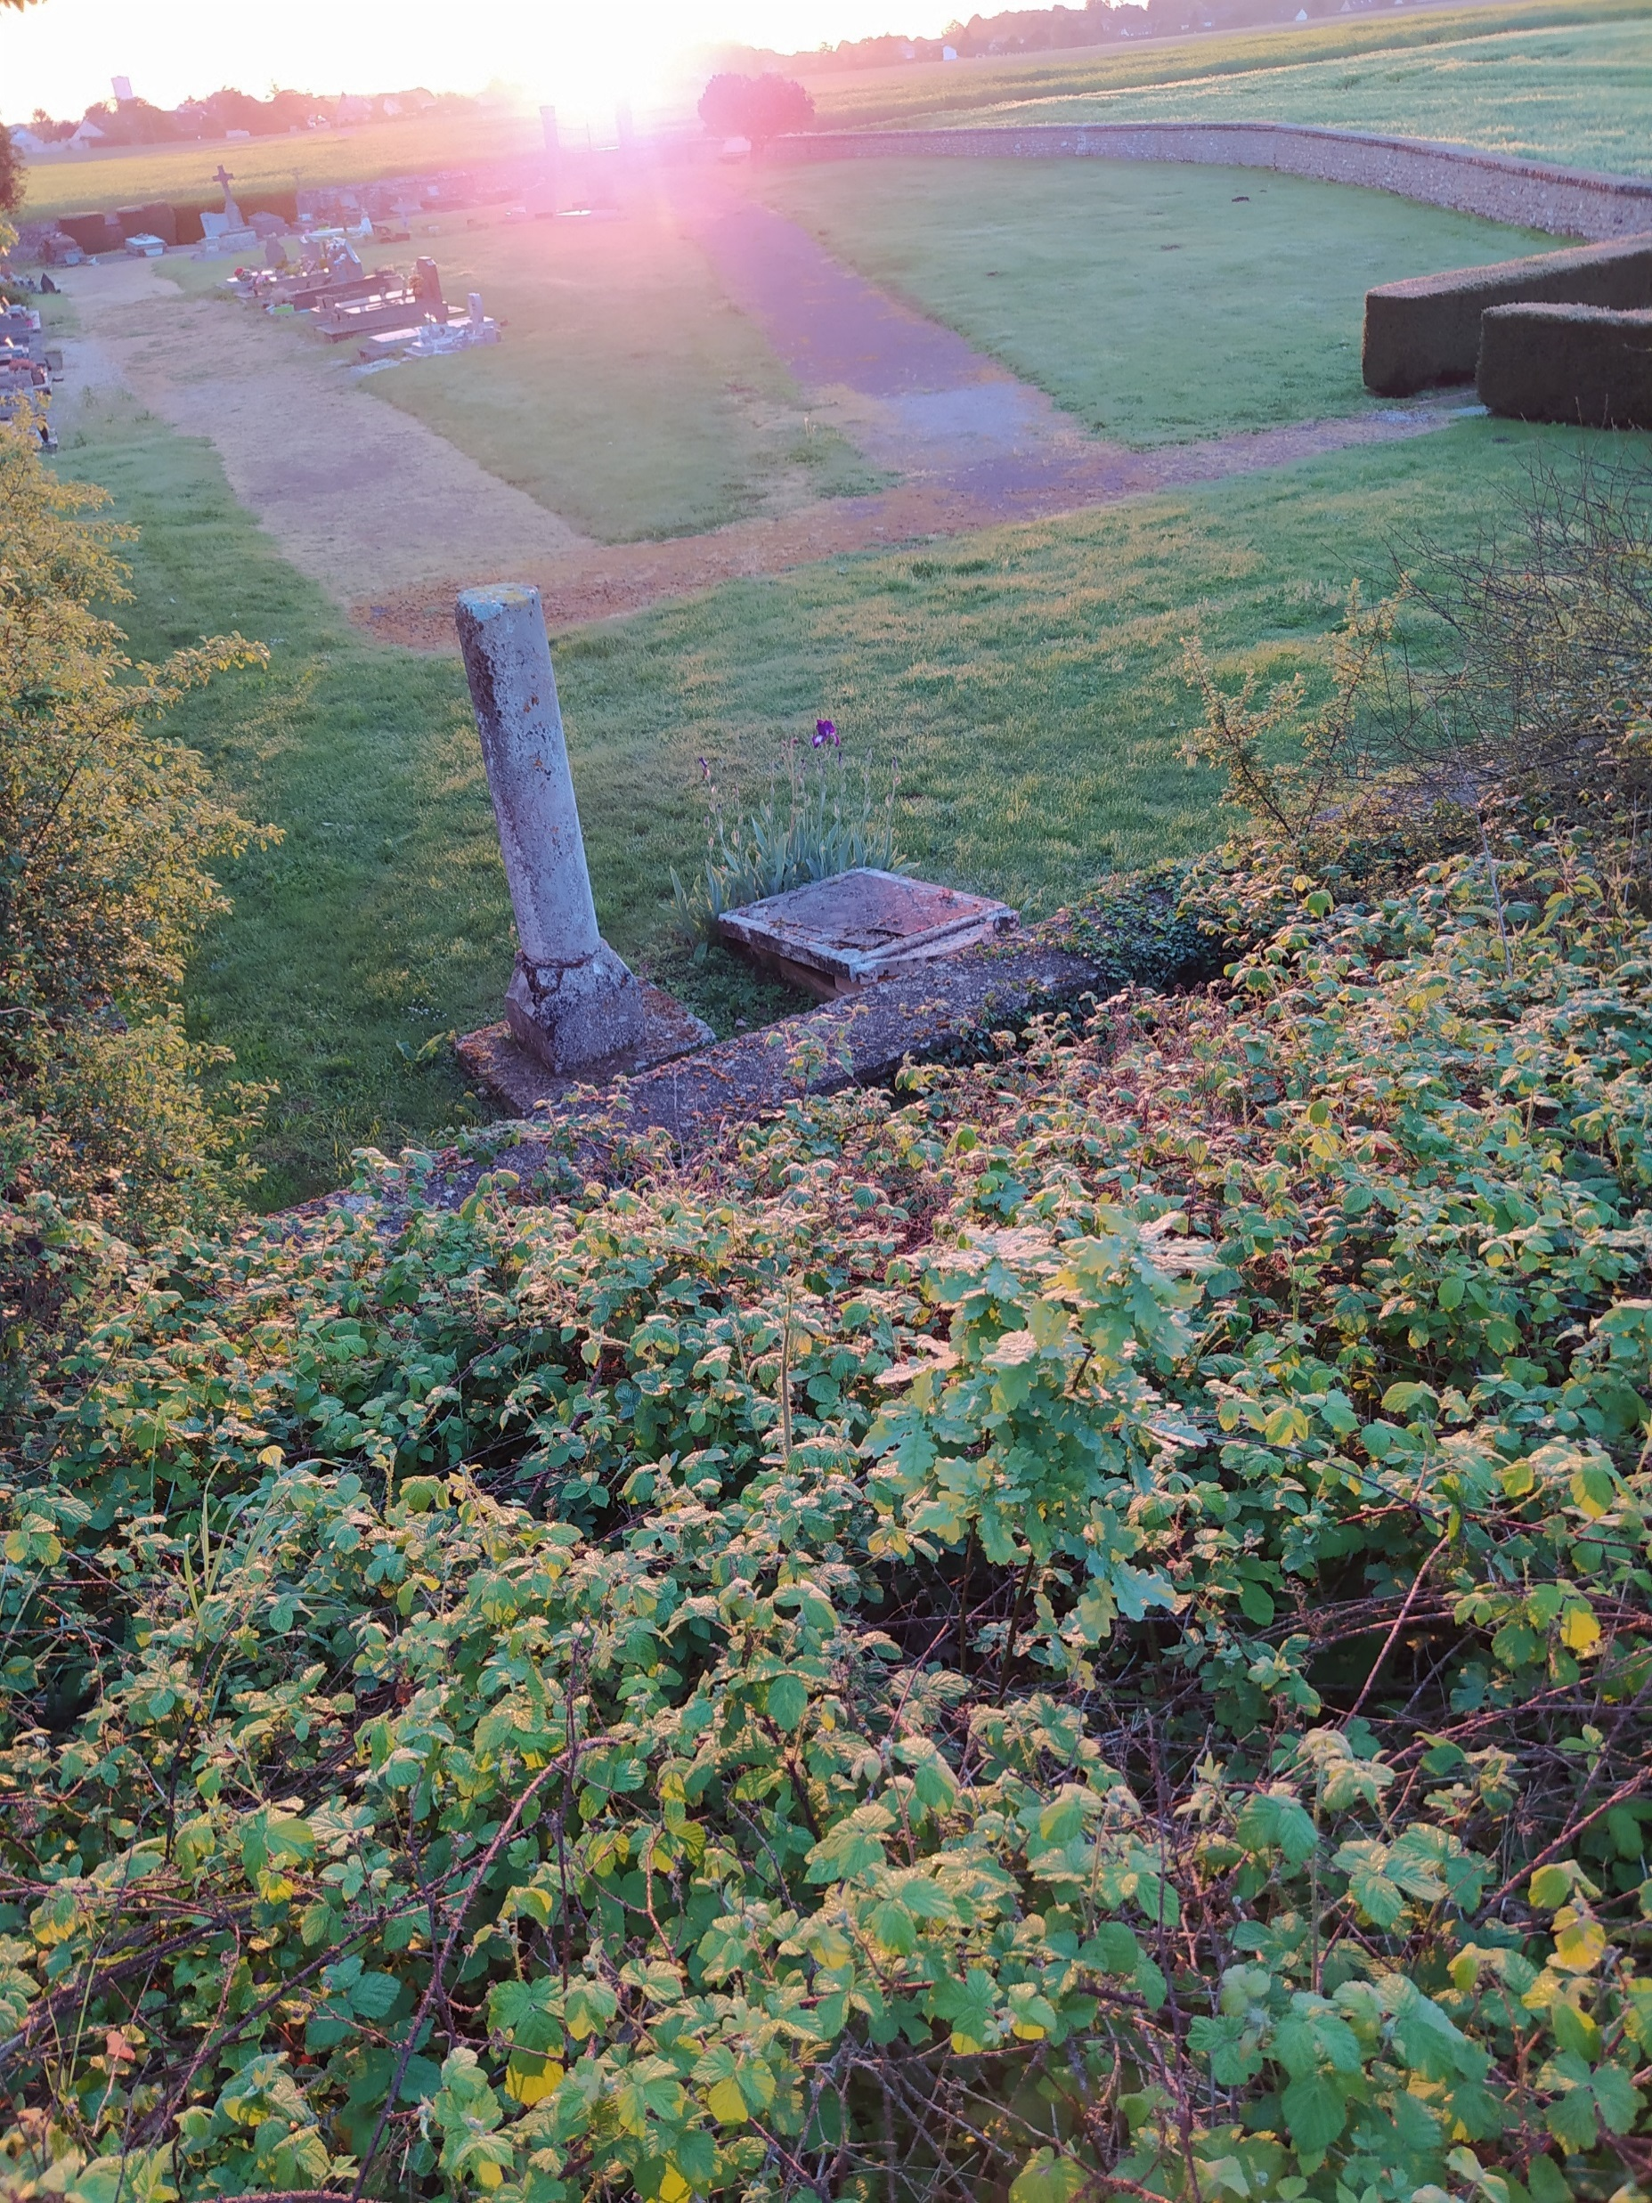
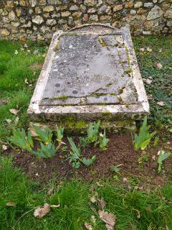
Le projet : restaurer la sépulture de François d’Espinay St Luc, parce que nous sommes fiers qu’il ait été le seigneur de notre village et au regard de l’intérêt historique qu’il représente

Slide 18
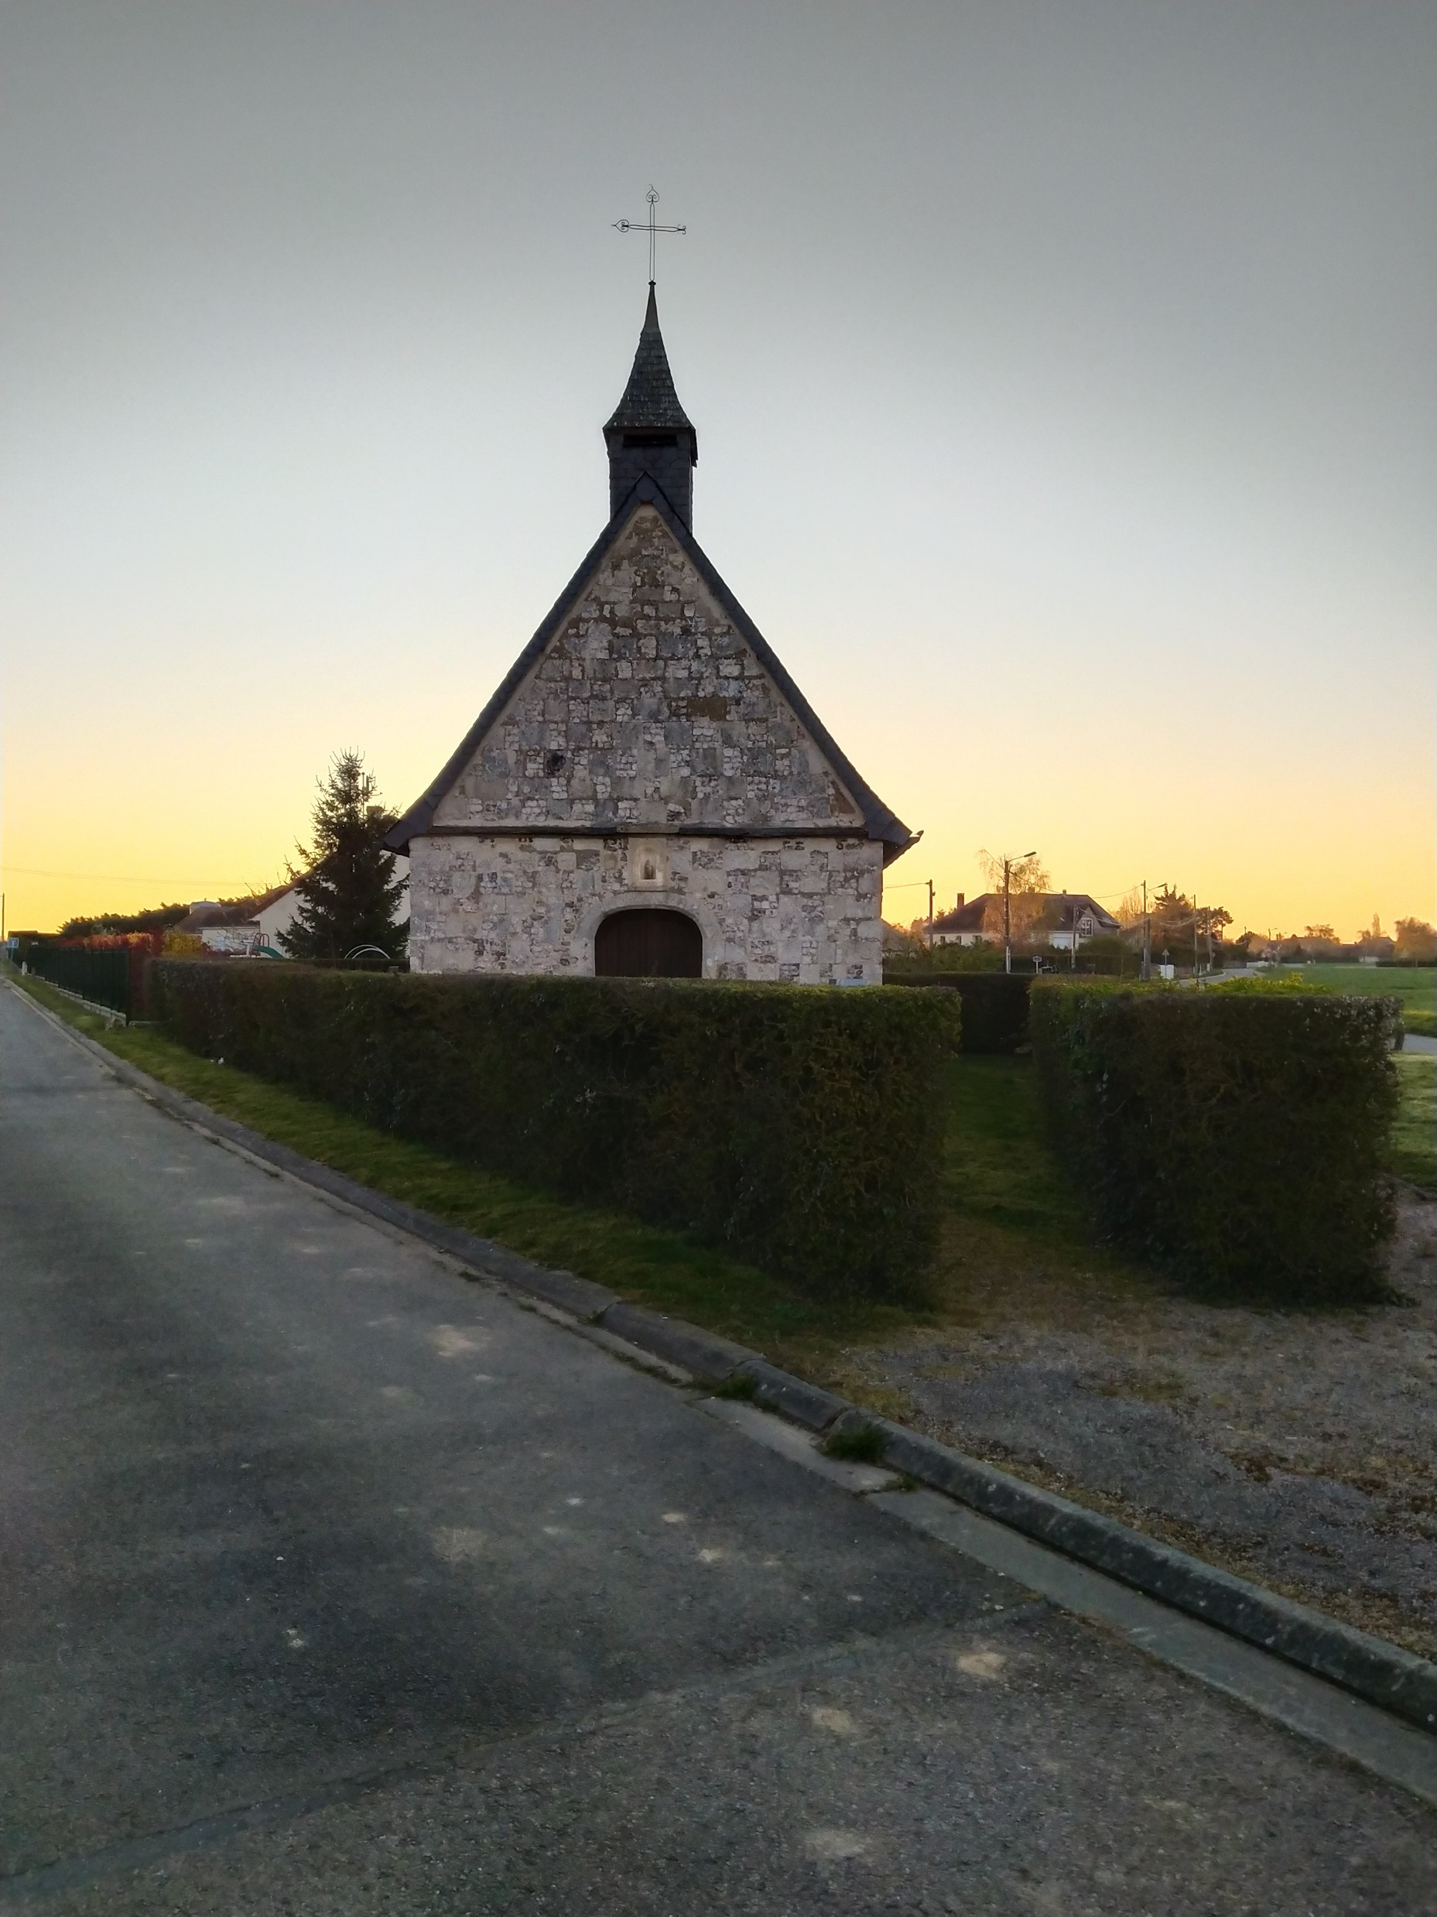
La sépulture actuelle a fait l’objet d’une mesure conservatoire et a été enlevée par Monsieur Guillemin de la société TERH, entreprise de restauration patrimoniale.
Elle est mise à l’abri, va être nettoyée et exposée dans la chapelle de St Luc, autrefois chapelle du château.

Slide 19
La société TERH va reproduire la sépulture à l’identique en respectant les matériaux et la gravure d’époque.
Monsieur Guillemin nous a fait plusieurs propositions de mise en valeur de la sépulture parmi lesquelles , celles ci.

Slide 21
Nous remercions le département qui nous a octroyé une dotation de :
Avec le lancement de la souscription, nous espérons obtenir la somme de 7 000 €, qui nous manque pour mener à bien ce projet.
Merci aux premiers donateurs et à tous ceux qui vont suivre .
Nous avons besoin de vous !

